Slide 1

CHÀO MỪNG
QUÝ THẦY CÔ
VÀ CÁC EM
HỌC SINH!

Slide 2
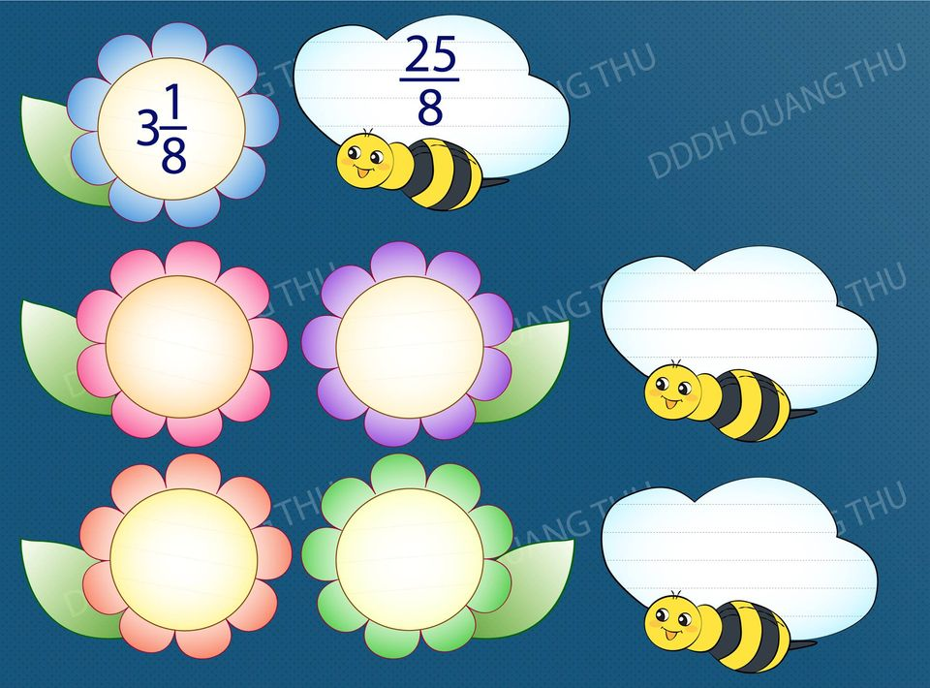

10 -1
Ong tìm hoa
10 - 3
7
4
8
9
10 - 6
10 - 2

Slide 3

Luyện tập

Slide 4
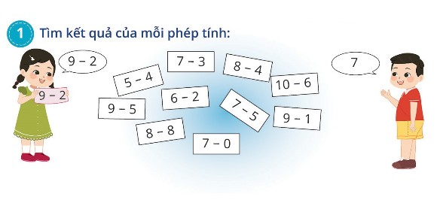

Slide 5
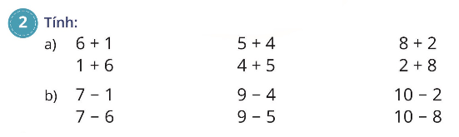
= 7
= 5
= 10
= 7
= 5
= 10
= 6
= 5
= 8
= 1
= 4
= 2

Slide 6
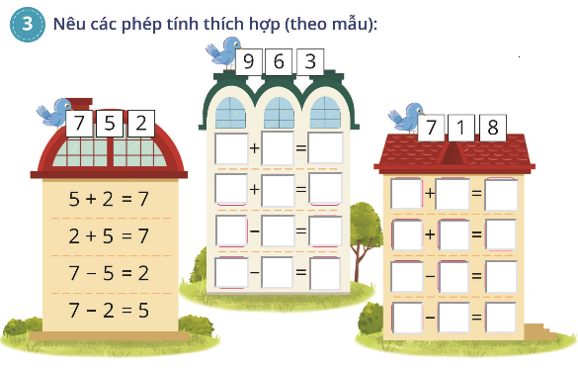
6 3 9
4
3 6 9
7 1 8
9 3 6
1 7 8
9 6 3
8 1 7
8 7 1

Slide 7
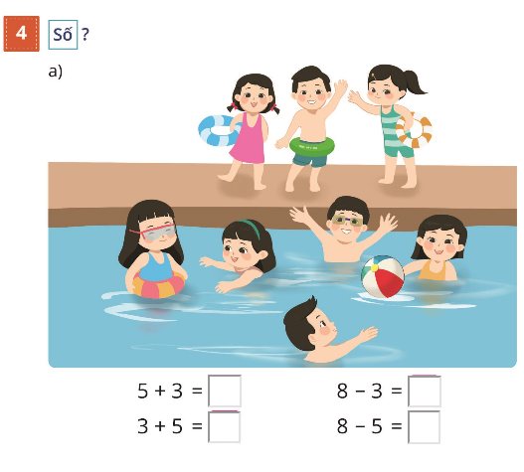
8
5
8
3

Slide 8
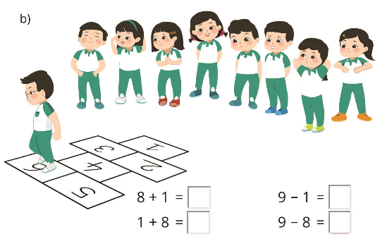
9
8
9
1

Slide 9
Củng cố bài học

